Slide 1
Сабақ тақырыбы:
Натурал сандардан тұратын сардар тізбегі

Slide 2
Сабақ мақсаттары:
Оқушы:
5.2.3.1 натурал сандар тізбегінің заңдылықтарын анықтау;
5.2.3.2 натурал сандар тізбегінің жетіспейтін элементтерін табу;
5.2.3.3 натурал сандар тізбегінің заңдылықтарын ойластыру және тізбектерді құру;

Slide 3
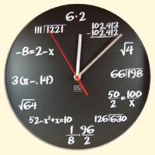
«Сағат бағыты бойынша достасу» ойыны арқылы.
Тақтаға сағаттың суреті ілінеді, әр оқушыға сағат суреті беріледі «Әр оқушы 12,3,6,9 кездесетін адам тандайды» Уақытты атаған кезде оқушылар уақытқа сай кездесетін адамын табады да келесі әрекеттер жасайды:
Сағат 12-де - амандасады,
Сағат 3-те – құшақтасады,
Сағат 6-да – арқа түйістіру
Сағат 9-да-жақсы сөз, тілек айтады оқушылар бір-бірлеріне

Slide 4
Астында орналасқан 4 суреттерде нүктерлерді санаңыз
Қай заңдылықмен олар орналасқан?
Осы қатар қалай басқа атауға болады?

Slide 5
Тапсырма 1.
Өмірден сандар тізбегімен байланыс мысалдар келтіріңіз
Тапсырма 2.
Алғашқы бес натурал сандар тізбегінің жазыңдар
a) 7-ге еселік натурал сандар тізбегі;
b) 4-ке бөлгенде қалдығы 1-ге тең болатын натурал сандар тізбегі
Тапсырма 3.
Өз мысалдар сандар тізбегінің айтыңдар.
Тапсырма 4.
Сандар тізбегі анықтама беріңіз.

Slide 6
1. Тізбегінің заңдылықты анықтаныз
1; 4; 7; 10; 13; …
10; 19; 37; 73; 145;…
6; 8; 16; 18; 36; …
2. Натурал сандар тізбегі құрастырыңыз
а) беске еселік натурал сандар тізбегі;
b) 2–ге арттыру мен 3 есе арттыруды кезек орындау
c) үшке еселік натурал сандар тізбегі және 4 есе арттыруды кезек орындау

Slide 7
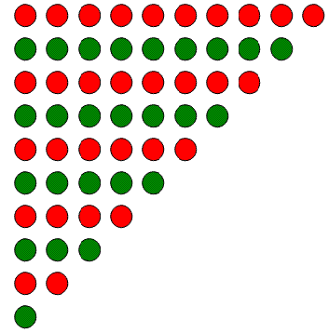
3. Сурет бойынша натурал сандар тізбегі құрастырыңыз
а) қызыл (жасыл) шарларға жеке сандар тізбегі құрастырыңыз

Slide 8
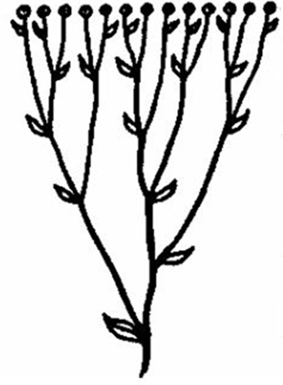
b) мыңжапырақ суретті
Бағалау критерийлері:
-натурал сандар тізбегінің заңдылықтарын анықтау біледі
-натурал сандар тізбегінің заңдылықтарын қолдану
Осы тапсырмада қайсысы сіздерге қызық болды?
Осы тапсырмада қайсысы сіздерге қиындық туғызды?
Қиындық неде болды?
Қай тапсырмада жауабы қате?
Сіз мыңжапырақ суретті бойынша қандай тізбекті көріп тұрсыз?

Slide 9
«Натурал сандар және нөл саны» бөлімі бойынша жиынтық бағалау
Тақырып: Арифметикалық амалдардың қасиеттері. Натурал сандарға арифметикалық амалдар қолдану. Теңдеу. Теңдеудің түбірі. Теңдеу шешу. Формула. Формула арқылы есептеу. Мәтінді есептерді шығару. Натурал сандардан тұратын сандар тізбегі
Оқу мақсаты:
5.1.2.3 санды өрнектердің мәндерін табу үшін көбейту мен қосу амалдарының қасиеттерін қолдану;
5.2.2.1 арифметикалық амалдардың белгісіз компоненттерін табу ережесі негізінде теңдеулерді шешу;
5.5.1.1 натурал сандарға арифметикалық амалдар қолдана отырып, мәтінді есептерді шығару
Бағалау критерийі Білім алушы:
қосу мен көбейту амалдарының қасиеттерін қолданып, санды өрнектің мәнін табады;
теңдеуді шешеді;
натурал сандарға арифметикалық амалдар қолданып, мәтінді есепті шығарады.
Ойлау дағдыларының деңгейлері
Білу және түсіну
Қолдану
Орындау уақыты 15 минут

Slide 10
Тапсырмалар
І нұсқа
Өрнектің мәнін тиімді әдіспен тап:
5084*24+976*5084
594+847+6+153
Теңдеуді шеш және тексеруді орында:
24+(78-m)=36
Есепті шеш:
Көрермендер залында 360 орын бар. 42 адамнан тұратын 8 топ өз орындарына отырғаннан кейін неше орын бос қалады?
ІІ нұсқа
Өрнектің мәнін тиімді әдіспен тап:
2065*17-17*115
169+52+111+248
Теңдеуді шеш және тексеруді орында:
96-(х+48)=21
3. Есепті шеш:
Дүкендегі орама матадан 25 м мата сатылды. Қалған матадан әрбір көйлекке 2 метрден жұмсап, 7 көйлек тігілді. Дүкендегі орама мата алғашқыда неше метр болған?

Slide 11
